Slide 1
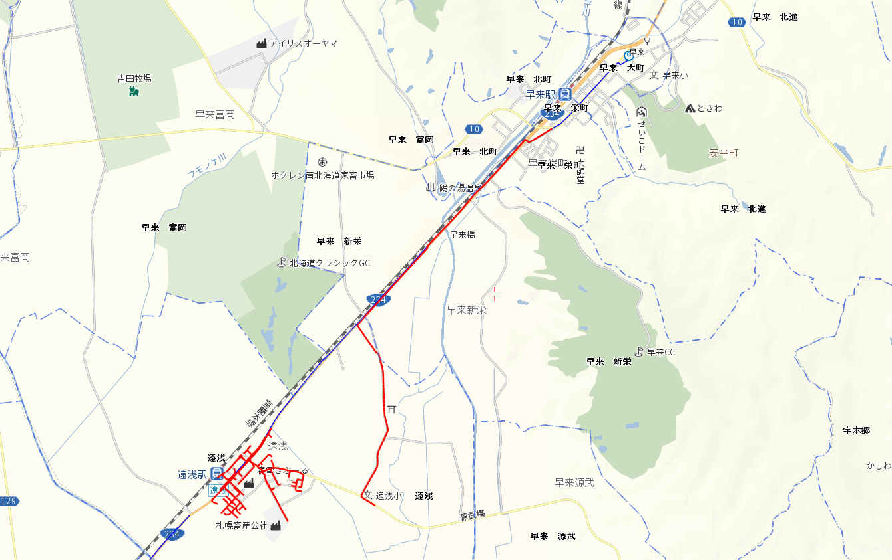
（例）用地付近見取図
早来栄町
早来新栄
【凡例】
新設するケーブル
既設ケーブル
遠浅
町字境界線
局舎
早来栄町
整備対象地区名（幹線のみ）
遠浅
整備対象地区名（無線局開設エリア）

